Slide 1

Python
BigData
otus.ru

Slide 2


Проверить, идет ли запись
Меня хорошо видно && слышно?
Ставим “+”, если все хорошо “-”, если есть проблемы

Slide 3

Python BigData
Тема вебинара
Игорь Стурейко
Руководитель курсов: Reinforcement Learning, ML Professional, ML Basic, MLOps, FinML
Teamlead, главный инженер проекта,
Физический факультет МГУ, PhD теоретическая физика
Опыт:
Более 15 лет занимался прикладной математикой и мат моделированием
(Data Scientist) (Python, С++) в НИИ ПАО Газпром
@stureiko (TG)
LinkedIn: igor-stureiko
@rl_fintech (Мой канал о моделях в бизнесе)

Slide 4











Правила вебинара
Условные обозначения
Индивидуально
Время, необходимое на активность
Пишем в чат
Говорим голосом
Документ
Ответьте себе или задайте вопрос
Активно участвуем
Off-topic обсуждаем в учебной группе
Задаем вопрос
в чат
Вопросы вижу в чате, могу ответить не сразу

Slide 5
Карта курса
Python Advanced
Web. Django. FastAPI.
ML Engineering
Highload
Проектная работа

Slide 6









Карта курса
ML Engineering

Slide 7


Маршрут вебинара
1. Знакомство
2. Проблема масштабирования
3. Hadoop
4. Spark & SparkML
5. ClickHouse
6. Объектные хранилища S3

Slide 8
Цели вебинара
К концу занятия вы сможете
1. | Понять, что такое распределенные системы и с какими сложностями мы сталкиваемся при их эксплуатации
2. | Понять что такое платформа Hadoop и когда она используется
3. | Понять что такое платформа Spark и когда она используется
4. | Понять что такое колоночные БД и когда стоит использовать ClickHouse
5. | Понять что такое объектное хранилище S3

Slide 9
Смысл
Зачем вам это знать
1. | Понимать общие принципы функционирования компонентов BigData экосистемы

Slide 10
BigData

Slide 11
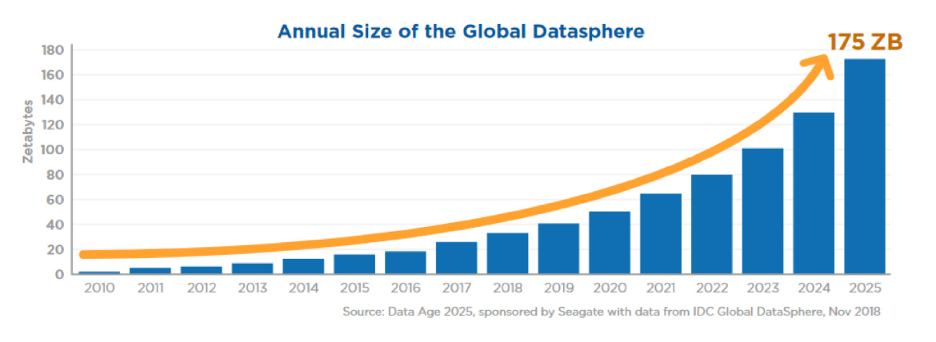
Данные
1 ZB = 1024 EB = 1,048,576 PB = 1,073,741,824 TB = 1,099,511,627,776 GB

Slide 12
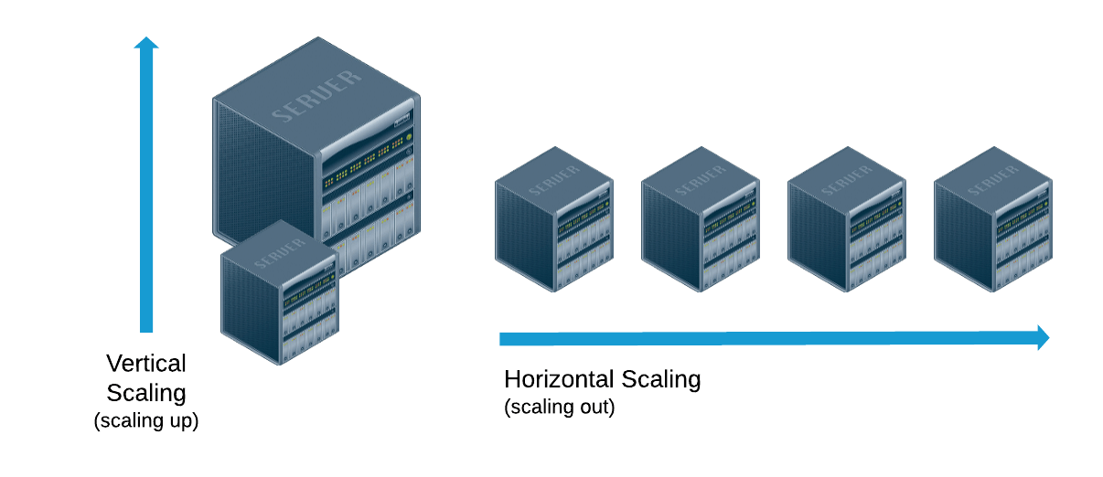
Масштабирование

Slide 13
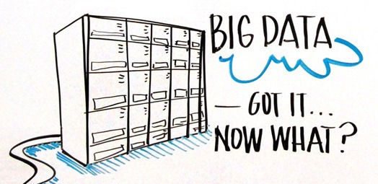

Slide 14
Hadoop

Slide 15
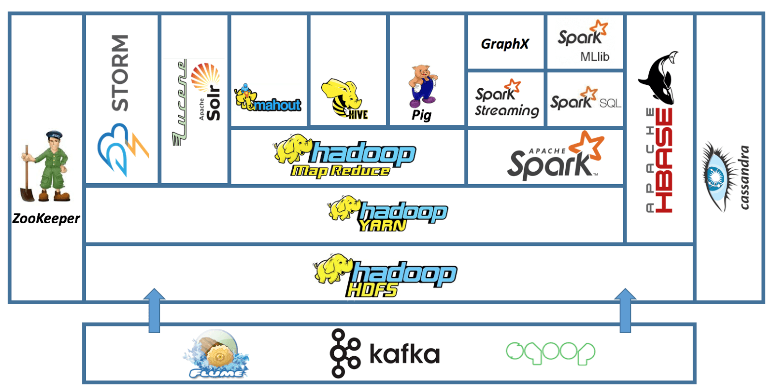
Hadoop

Slide 16
Hadoop Distributed File System (HDFS) – распределённая файловая система, позволяющая хранить информацию практически неограниченного объёма.
Hadoop YARN – фреймворк для управления ресурсами кластера и менеджмента задач, в том числе включает фреймворк MapReduce.
Hive – инструмент для SQL-like запросов над большими данными (превращает SQL-запросы в серию MapReduce задач);
Pig – язык программирования для анализа данных на высоком уровне. Одна строчка кода на этом языке может превратиться в последовательность MapReduce задач;
ZooKeeper – сервис для распределённого хранения конфигурации и синхронизации изменений этой конфигурации;

Slide 17
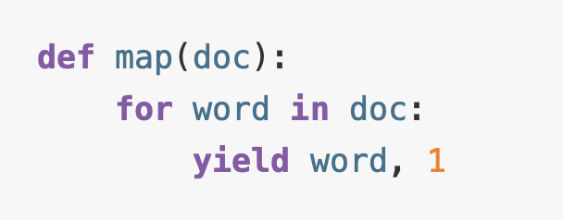
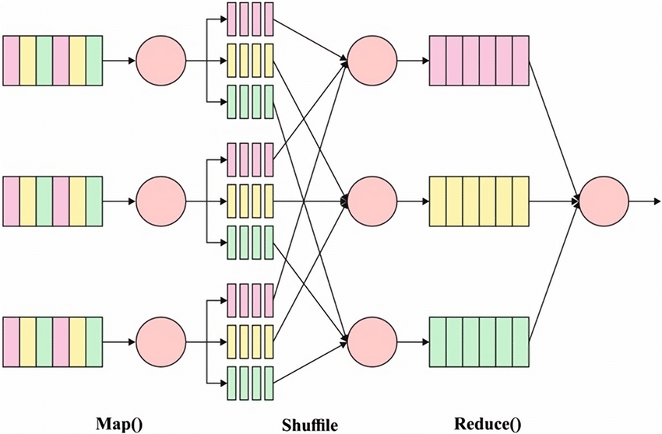
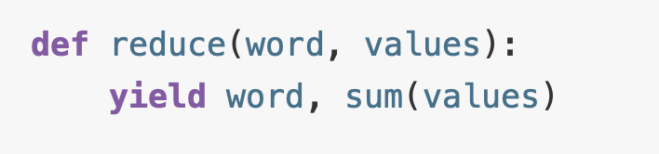

Slide 18
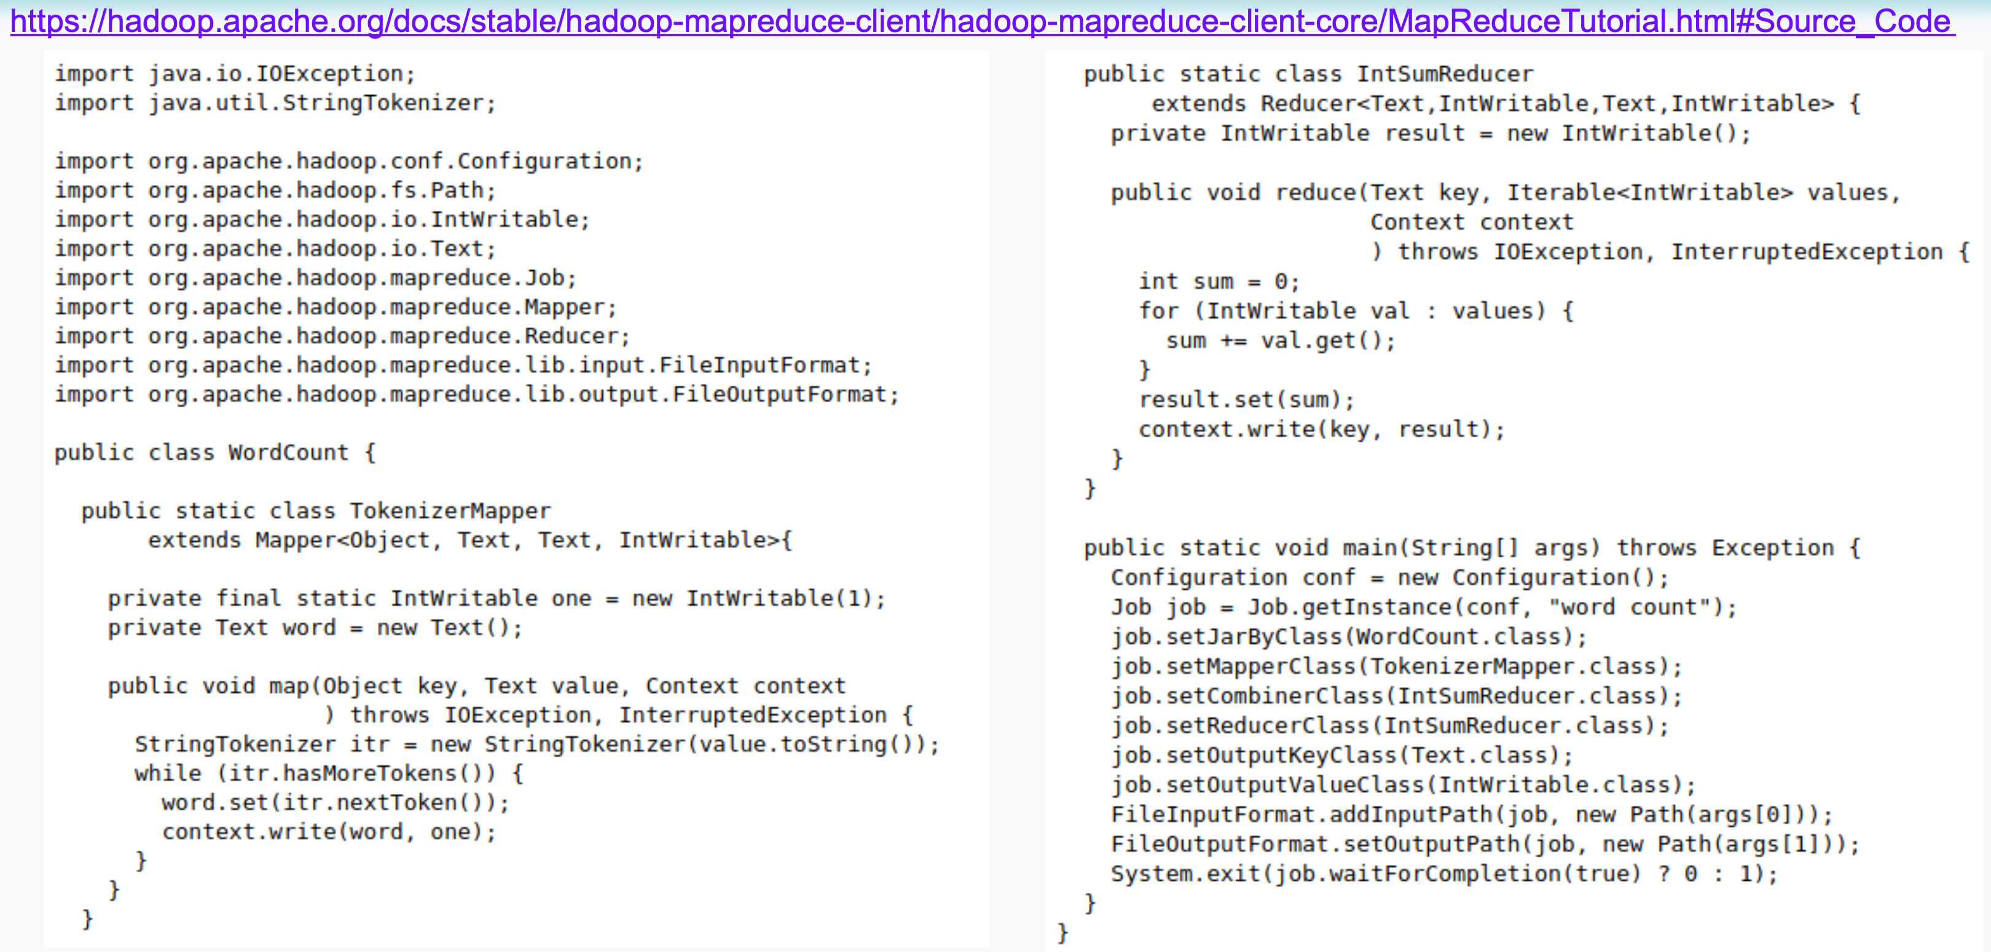
MapReduce пример: WordCount

Slide 19





ML Компоненты
Apache Mahout - https://mahout.apache.org
(linear algebra and Scala DSL)
Apache Spark - https://spark.apache.org
(пакетная обработка)
Apache Flink - https ://flink.apache.org
(потоковая обработка)
Apache Madlib - https://madlib.apache.org
(работа поверх SQL)
Apache Hive – https://hive.apache.org
(работа mapreduce поверх SQL)

Slide 20



Data Компоненты
Apache HBase – https://hbase.apache.org
(колоночная БД, попытка объединения удобства пакетной обработки и удобства обновления и произвольного доступа)
Apache Cassandra – https://spark.apache.org
(гибридная NoSQL СУБД, сочетает модель столбцов (ColumnFamily) с концепцией key-value (ключ-значение))
Apache Kafka – https://kafka.apache.org
(распределённый брокер сообщений)

Slide 21
Spark & SparkML

Slide 22
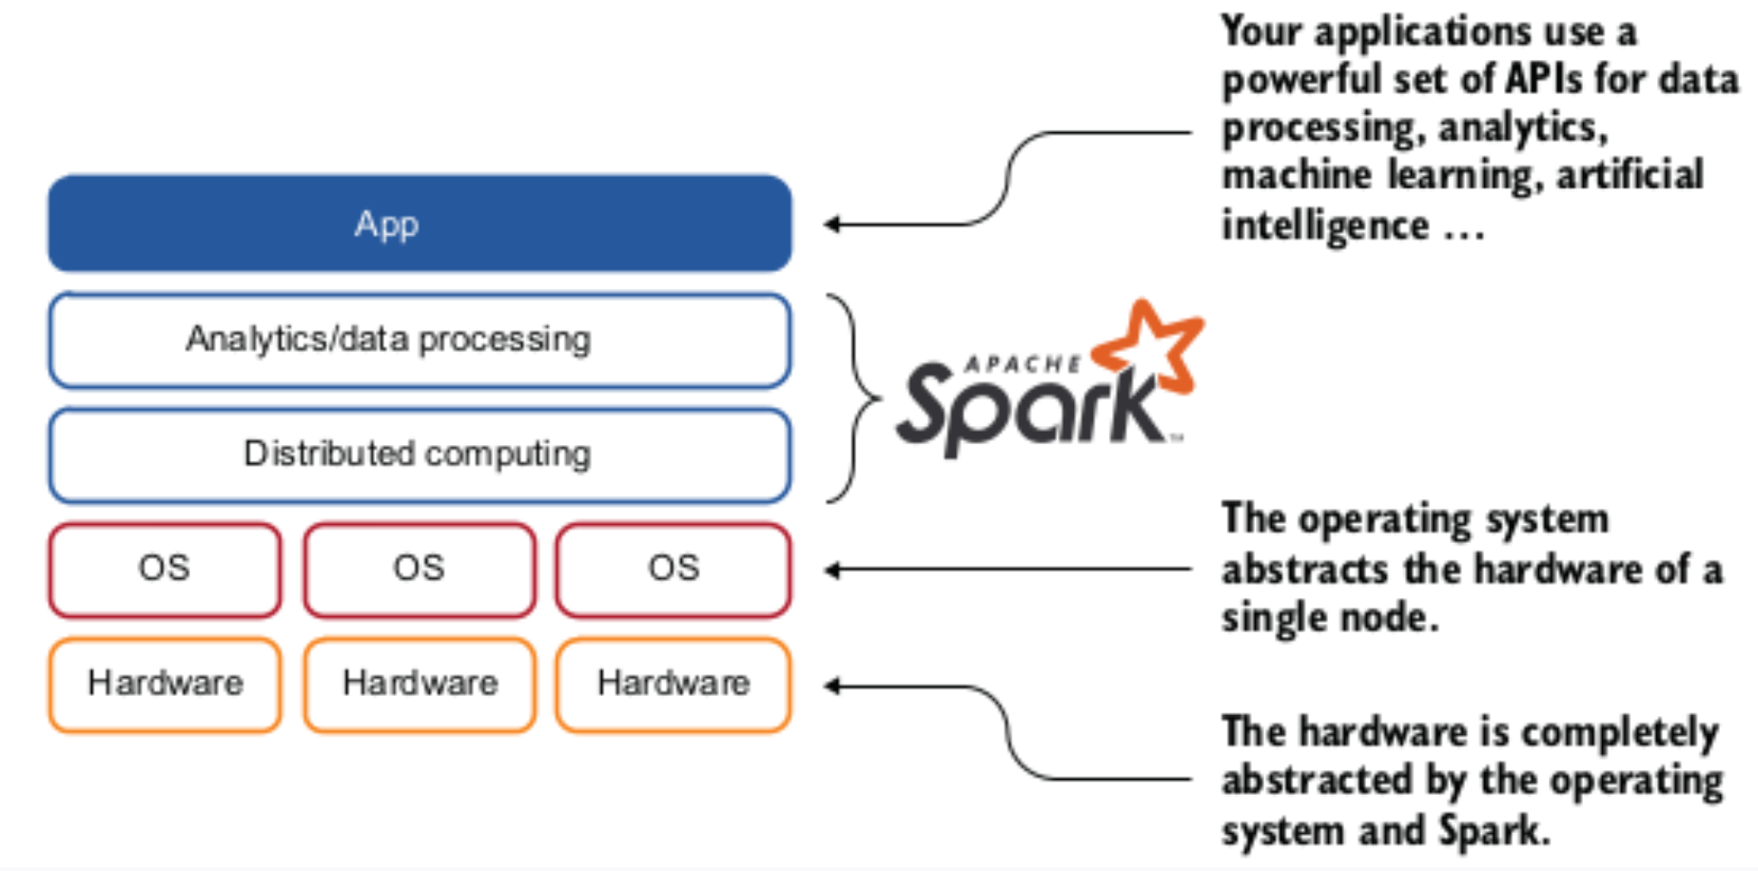
Что есть Spark

Slide 23







Работа со Spark
PySpark – https://spark.apache.org/docs/latest/api/python/index.html
Apache Zepellin http://zeppelin.apache.org/
JB Big Data https://plugins.jetbrains.com/plugin/12494-big-data-tools
Jupyter https://jupyter.org/
JB DataSpell https://www.jetbrains.com/ru-ru/dataspell
Almond https://almond.sh/
DataBricks https://community.cloud.databricks.com/

Slide 24


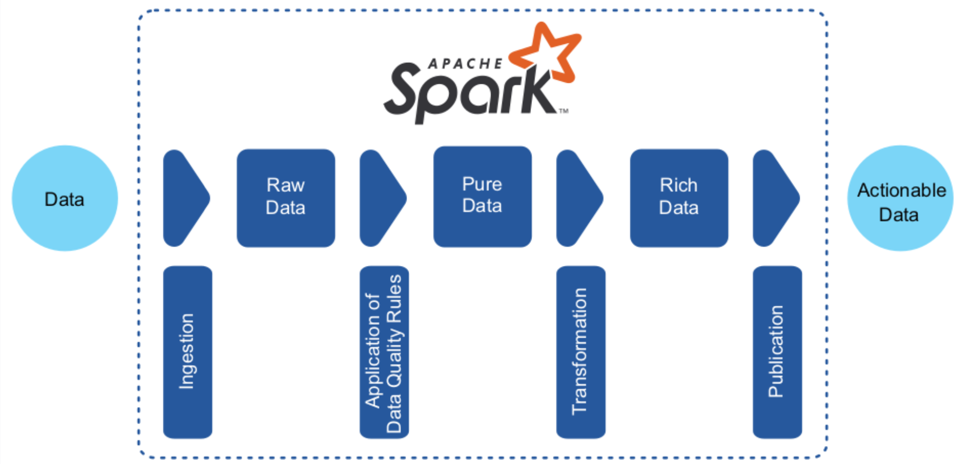
Pandas API — новый (с 3.2.0) API для PySpark
Ввод данных
Манипуляция с данными
Вывод результата
На каждом шаге создается новый dataset с результатами операции

Slide 25
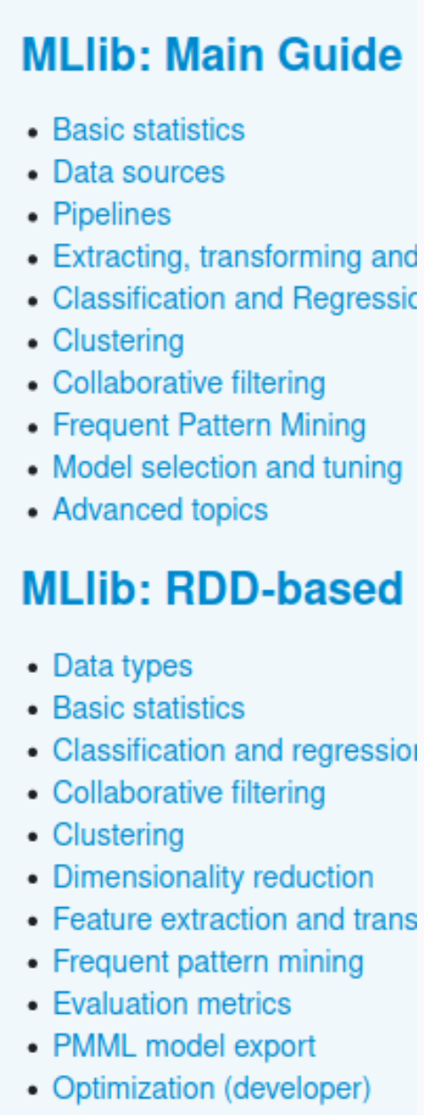
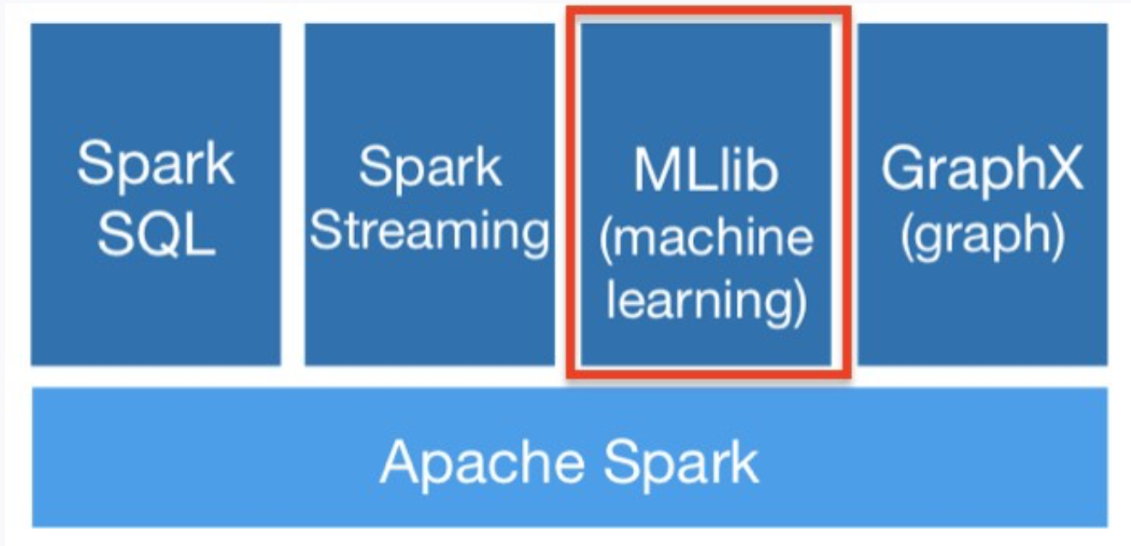
spark.ml – DataFrame-based API

Slide 26
ClickHouse

Slide 27
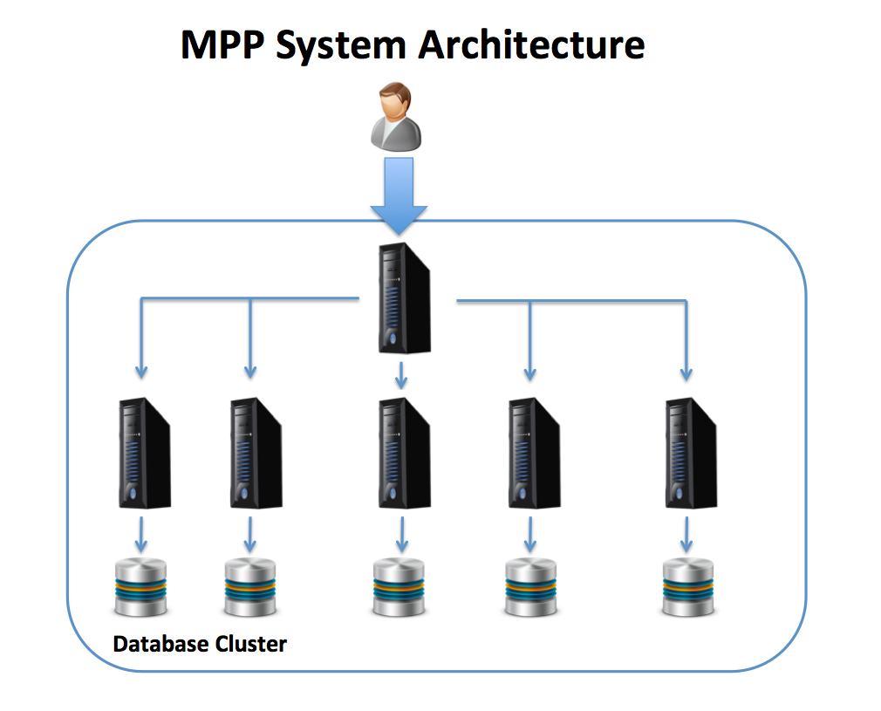
MPP arhitecture
MPP – Massive Parallel Processing
Выделение необходимой мощности нескольким параллельным узлам
DB MPP – БД оптимизированная для параллельной обработки множества операций
Адаптирована для OLAP задач
Хорошо масштабируется горизонтально

Slide 28
ClickHouse
Column Oriented
MPP, shared nothing, distributed
Аналитическая СУБД, адаптированная для аналитических запросов на основе постоянно пополняемых данных
Можно развернуть локально, Docker, K8s
Open source (Apache 2.0)

Slide 29
ClickHouse
Переваривает огромные объемы без дополнительной настройки
Эффективная компрессия данных
Репликация и шардирование
Множество встроенных типов данных, включая геоданные
Интеграция с SQL решениями (PostgreSQL, MySQL, RabbitMQ, Kafka)
Собственный SQL диалект
Нужно быть осторожным с JOIN
Не любит большого количества маленьких вставок

Slide 30
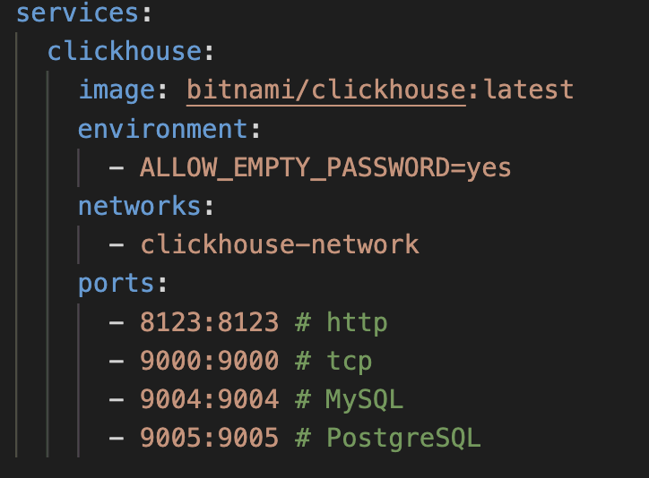
ClickHouse
Развернуть локально в Docker образе
docker compose -f mongodb-docker-compose.yml up
Развернуть в K8s кластере:
helm repo add clickhouse-operator https://docs.altinity.com/clickhouse-operator/ helm install clickhouse-operator clickhouse-operator/altinity-clickhouse-operator

Slide 31
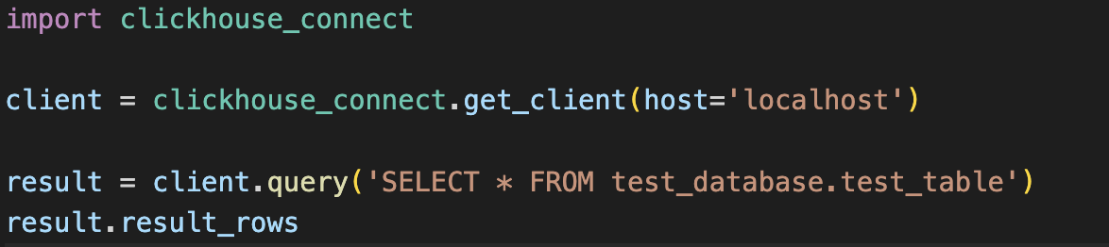
ClickHouse

Slide 32
S3 – Simple Storage Service

Slide 33
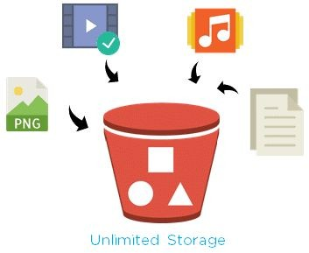

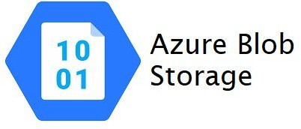






Объектное хранилище
С Object storage мы можем получить:
Масштабируемость
Безопасность
Отказоустойчивость
Управление жизненным циклом
Разные уровни хранения по разной цене
Object storage
Облачные решения
Self-managed решения

Slide 34
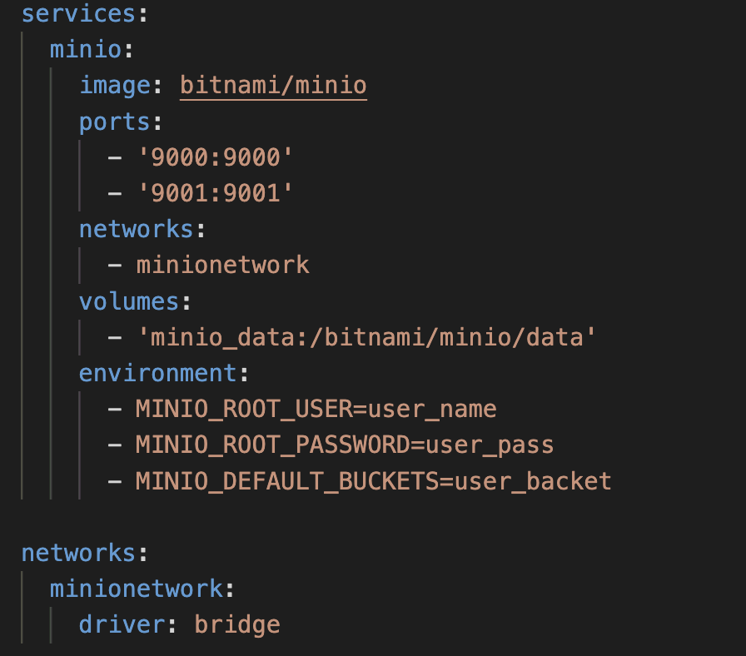
Self-managed решение - minio
minio-docker-compose.yml
Локально развернуть из образа Docker
docker compose
-f minio-docker-compose.yml up
Развернуть в K8s кластере:
helm repo add minio https://charts.min.io/
helm install
--namespace minio
--set rootUser=rootuser,
rootPassword=rootpass123
--generate-name minio/minio

Slide 35
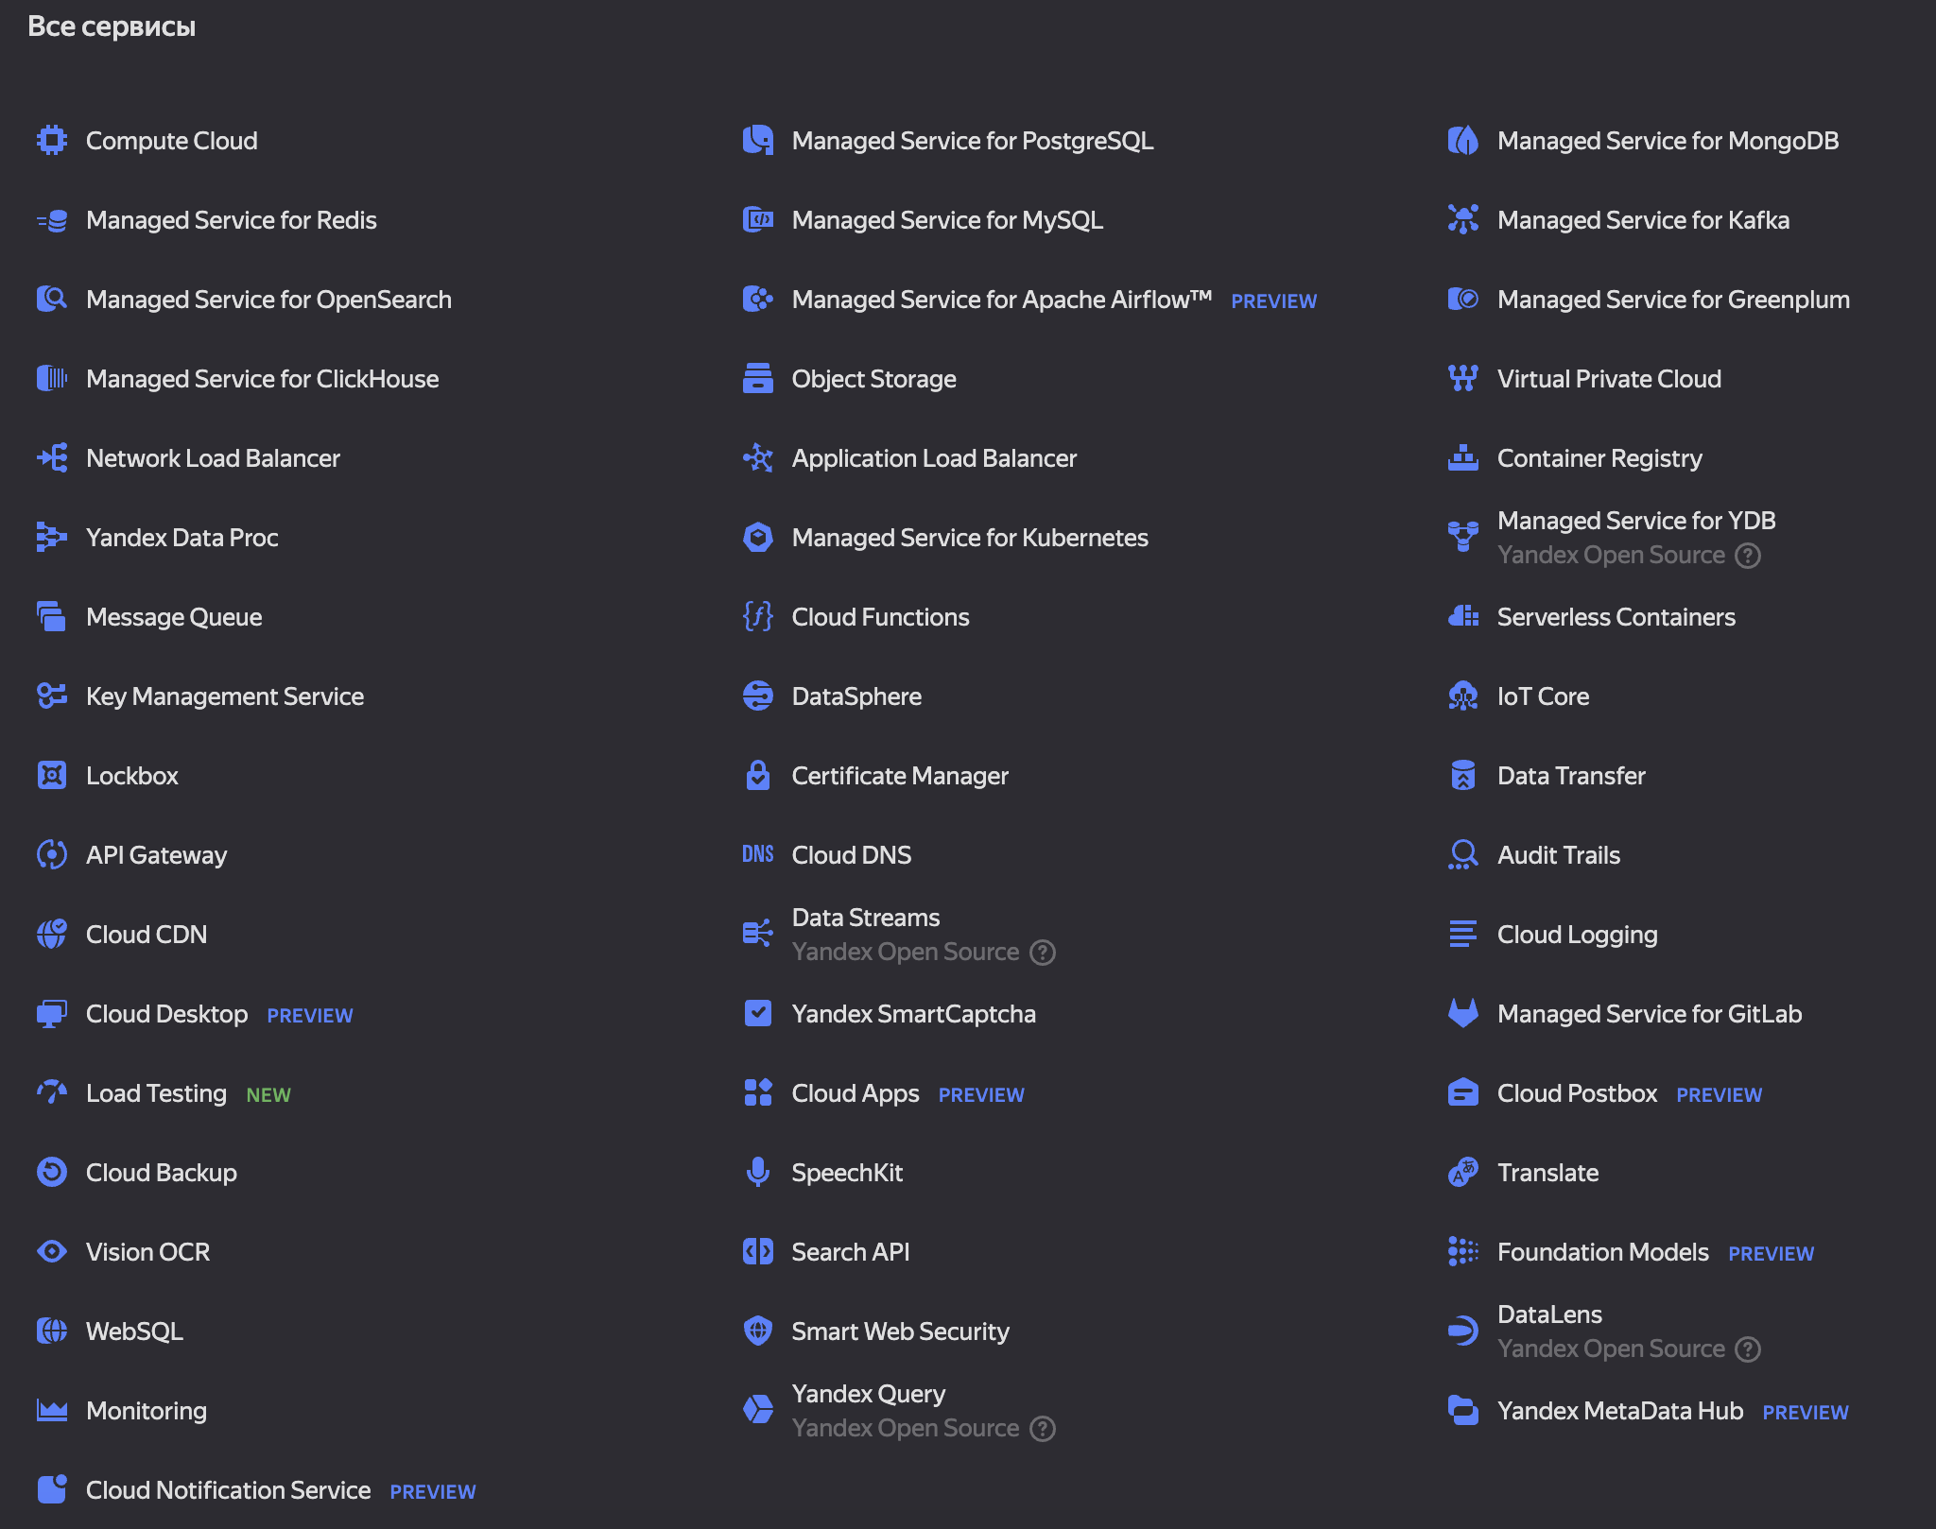
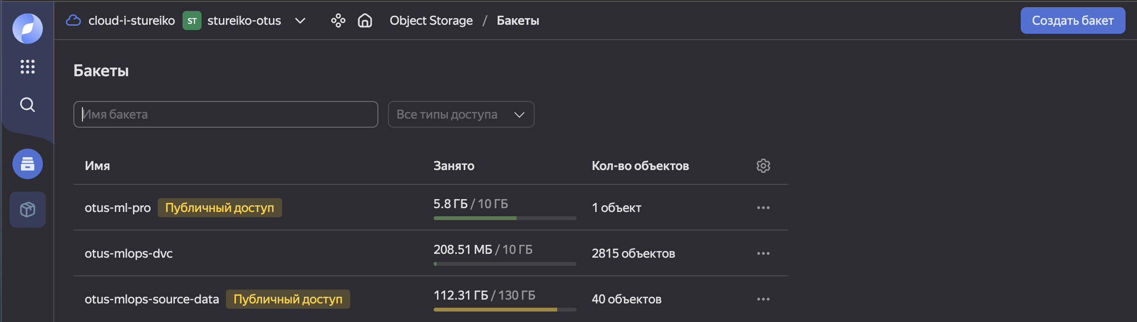
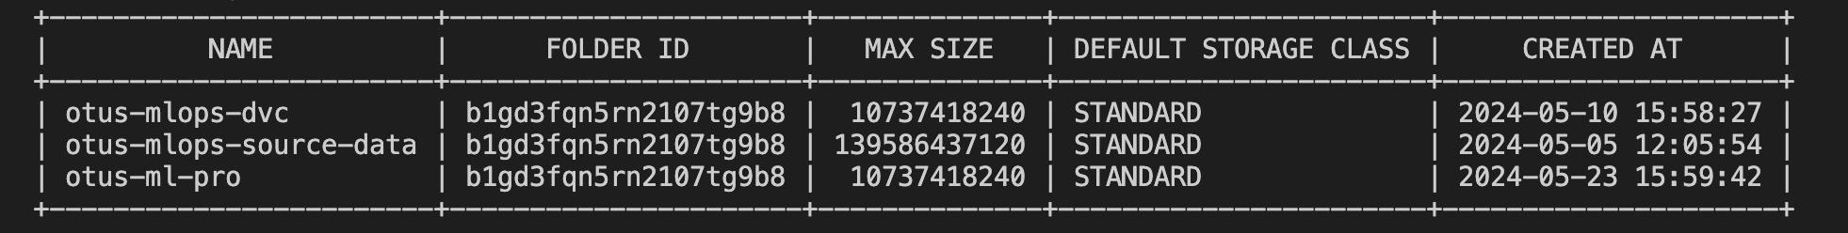
Cloud решение Yandex Object Storage
Манипулировать объектами через web интерфейс
Манипулировать объектами через CLI утилиту
yc storage buckets list

Slide 36
Yandex Cloud
Манипулировать объектами через код
Перейдите в директорию
~/.aws/ (для macOS и Linux) или C:\Users\<имя_пользователя>\.aws\ (для Windows).
Создайте файл credentials с аутентификационными данными для Object Storage и
скопируйте в него следующую информацию:
[default]
aws_access_key_id = <идентификатор_статического_ключа>
aws_secret_access_key = <секретный_ключ>
2. Создайте файл config с параметрами региона по умолчанию и скопируйте в него следующую информацию:
[default]
region=ru-central1

Slide 37
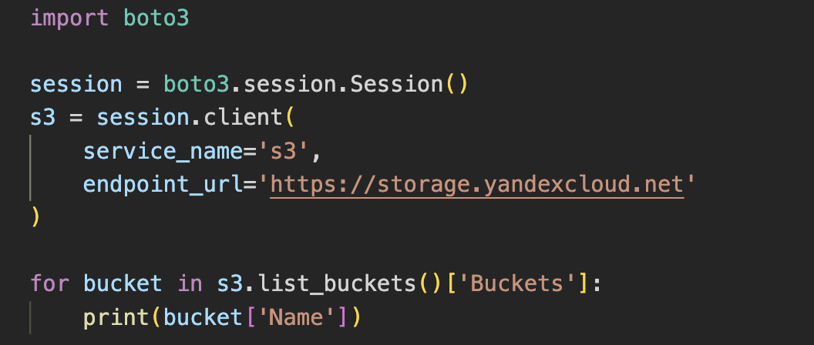
Yandex Cloud
Манипулировать объектами через код
https://yandex.cloud/ru/docs/storage/tools/boto

Slide 38
MongoDB

Slide 39
MongoDB
Адаптирована для OLTP задач – запись/хранение
Работа с JSON как с типом документа.
JSONы можно собирать в коллекции (в некотором роде аналог таблиц, но не совсем)
JSONы произвольной структуры и вложенности
Отсутствие схемы – нет требований по определенной структуре
Разные JSONы можно «свалить» в одну коллекцию. НО делать так не рекомендуется
Нет внешних ключей, хранимых процедур и триггеров.
JOIN поддерживается, но не приветствуется
Можно создавать индексы для полей JSON-документа
Просто разворачивается репликация и шардирование
MongoDB требует много памяти

Slide 40
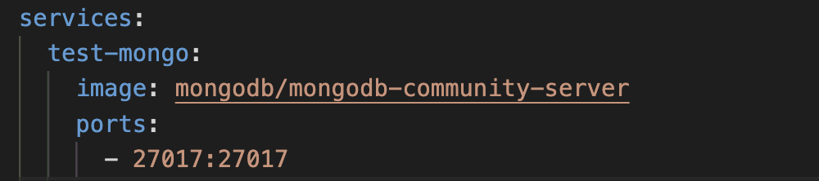
MongoDB - локально
Развернуть локально в Docker образе
docker compose -f mongodb-docker-compose.yml up
mongodb-docker-compose.yml
Развернуть в K8s кластере
helm repo add mongodb https://mongodb.github.io/helm-charts
helm install atlas-operator --namespace=atlas-operator --create-namespace mongodb/mongodb-atlas-operator

Slide 41
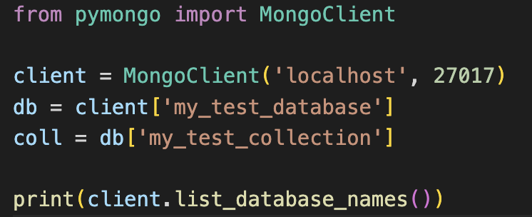
MongoDB

Slide 42
Практика

Slide 43
Практика
1. | Создать S3 систему хранения локально
2. | Создать S3 бакет в Yandex Cloud
3. | Поднять локально ClickHouse и подключиться к нему
4. | Создать Spark кластер в Yandex Cloud

Slide 44

Вопросы?
Ставим “+”,
если вопросы есть
Ставим “–”,
если вопросов нет

Slide 45
Список материалов для изучения
Apache Mahout
Apache Spark
Apache Flink
Apache Madlib
H2O
Apache Zepellin
JetBrains Big Tool Data
Jupyter
JetBrains DataSpell
Almond
DataBricks
Spark packages: https://spark-packages.org
Mllib main guide: https://spark.apache.org/docs/latest/ml-guide.html
Mllib DataFrame-based: https://spark.apache.org/docs/latest/api/python/reference/pyspark.ml.html
MLFlow spark: https://mlflow.org/docs/latest/python_api/mlflow.spark.html

Slide 46
Заполните, пожалуйста,
опрос о занятии
по ссылке в чате

Slide 47
Приходите на следующие вебинары Concurrency: многопоточное программирование и примитивы синхронизации
Спасибо за внимание!
Игорь Стурейко
Руководитель курсов: Reinforcement Learning, ML Professional, ML Basic, MLOps, FinML
Teamlead, главный инженер проекта,
Физический факультет МГУ, PhD теоретическая физика
Опыт:
Более 15 лет занимался прикладной математикой и мат моделированием
(Data Scientist) (Python, С++) в НИИ ПАО Газпром
@stureiko (TG)
LinkedIn: igor-stureiko
@rl_fintech (Мой канал о моделях в бизнесе)

